Slide 1

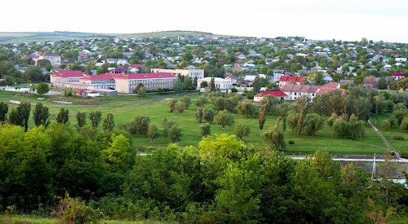
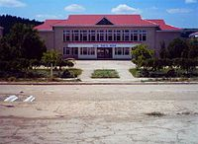
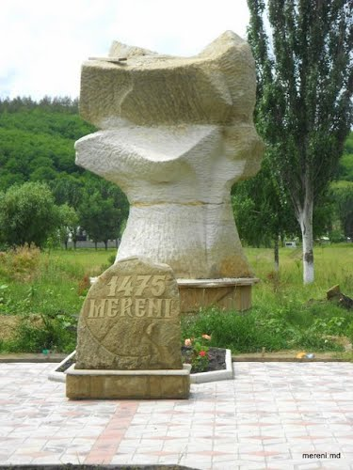

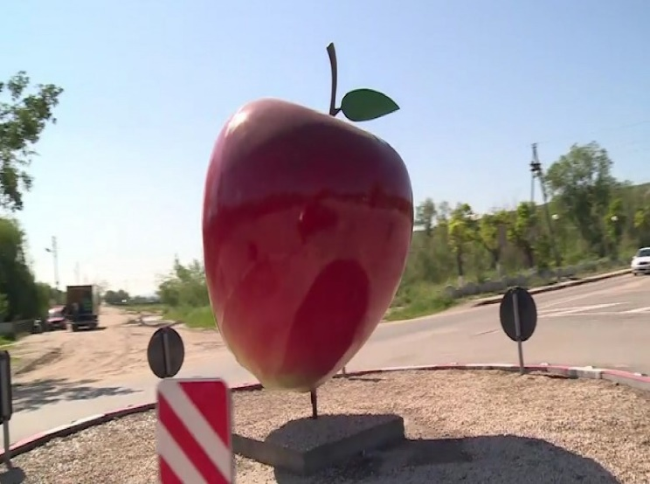
MERENI 1475-2019
LICEUL TEORETC „EMIL NICULA” Mereni, Anenii Noi
Pagini din istoria învățământului din localitate.
În 1946 s-a trecut la învățământul de 7 clase. În 1951 la cel de 10 clase, în 1961 - la cel de 11 clase. Satul crește mereu și la 1859 număra deja 1.810 oameni. Când Imperiul Rus a hotărât în 1897 să facă un recensământ special numai în localitățile, care depășesc numărul de 500 de locuitori, s-a constatat că în Mereni viețuiau la acel moment 2.939 de locuitori. Satul Mereni se numără printre primele localităţi rurale, în care, în 1836 şi 1842, s-au deschis şcoli bisericeşti parohiale. Apoi, în 1876, aici s-a deschis şi o şcoală populară de o singură clasă, care pe 23 aprilie 1884 se transformă în şcoală ministerială. În 1933 din 1.004 copii de vârstă şcolară numai 293 au fost înscrişi în cataloagele şcolii. În 1938 a fost întemeiată şi o şcoală ţărănească, în fond, de alfabetizare. Elevii cei mai disciplinaţi au fost stimulaţi cu o excursie la Chişinău. Ei au vizitat depozitul de armăsari, tauri şi berbeci, şcoala ţărănească superioară de la Costiujeni şi Muzeul Naţional, Fundaţia Culturală, Institutul social Român şi Şcoala normală de băieţi „Mihai Viteazul". În 1946 s-a trecut la învăţământul de 7 clase. În 1951 la cel de 10 clase, în 1961 - la cel de 11 clase. Din 1997 Liceul Teoretic Mereni, mai târziu primind numele Liceul Teoretic ,,Emil Nicula" .
Cine crede-n zbor e stăpân peste zare
O zi trăită fără impresii,
E o zi trăită în zadar…
Oriunde ai fi,
Deschide larg ochii-
Un eveniment,
O nuanță,
O vibrație.
O culoare nu se mai repetă.
Acumulează, fii cutezător.
Sensul vieții este
ASCENSIUNE.
Emil Nicula

Slide 2







Parteneriate
Date de contact
S. Mereni, Anenii Noi, str. Ștefan cel Mare, MD-6526 tel.: +(373)26554304 e-mail: liceulteoreticmereni@yahoo.com
Resurse umane:
Administrația liceului:
Director interimar- Oglinda Olga
Directori adjuncți pentru instruire- Lidia Crețu
Caragi Larisa,
Director adjunct pentru educație-
Popan Irina
JUNIOR ACHIEVEMENT MOLDOVA
Resurse materiale:
CORPUL PĂCII
Colectiv didactic:
35 de profesori;
100% de cadre didactice cu studii superioare;
2 cadre didactice sau 5,72% au grad didactic superior;
7 profesori sau 20,09 % au grad didactic unu;
24 profesori sau 62,92% au grad didactic II;
un doctor și cinci masteranzi
Raportul elevi/cadru didactic- 15,25
35 săli de clasă
2 cabinete de fizică
2 cabinete de chimie
2 cabinet de biologie
2 săli de informatică
3 ateliere
o bibliotecă cu sală de lectură pentru 30 de locuri
o cantină pentru 200 de locuri
2 săli de sport
1 cabinet medical
1 CREI
PRO DIDACTICA
AMNESTY INTERNATIONAL MOLDOVA
TEKWILL ÎN FIECARE ȘCOALĂ

